Slide 1


Front-end e Consumo de APIs
Linguagem de Programação II -
Profa: Luciene Cavalcanti
Artur Nonato B. Pedro
4º Período Informática para Negócios
Noite

Slide 2

O que é Front-end?
O Front-end é a camada de um sistema responsável pela interface gráfica e pela interação direta com os usuários. Ele é desenvolvido com o foco em apresentar dados e permitir a interatividade por meio de navegadores ou aplicações.

Slide 3




Principais tecnologias:
HTML
HTML é a sigla para Hypertext Markup Language, que significa Linguagem de Marcação de Hipertexto. É uma linguagem de computador que serve para estruturar e criar páginas da web e aplicações online.
O HTML é o componente básico da web e define a estrutura e o significado do conteúdo de uma página. Ele é composto por uma série de marcações, chamadas tags, que indicam aos servidores da web como o conteúdo deve ser apresentado no navegador.

Slide 4

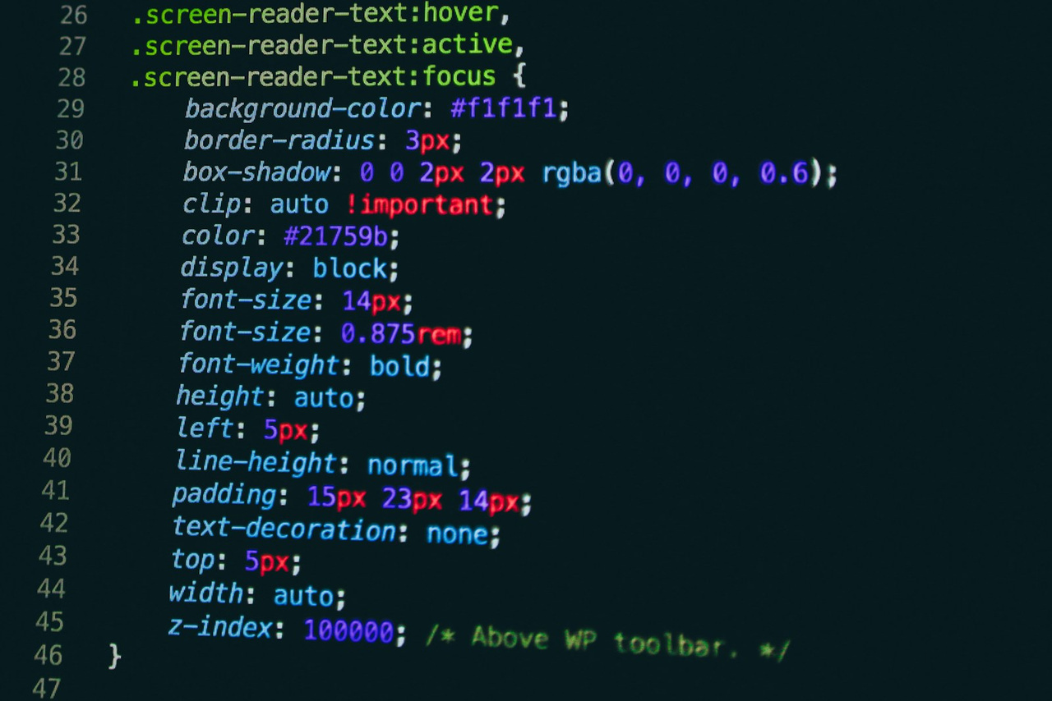

Principais tecnologias:
CSS
CSS é a sigla para Cascading Style Sheets, que em português significa "Folhas de Estilo em Cascatas". É uma linguagem de programação que define como os dados são apresentados no navegador.
O CSS é uma das principais linguagens da open web e é padronizada em navegadores web de acordo com as especificações da W3C.

Slide 5
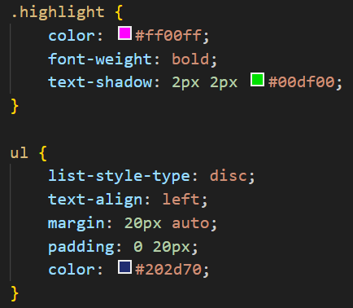
Principais tecnologias:
CSS
O CSS indica o aspecto que um documento deve ter, como:
Fonte
Fundo
Texto
Cores dos links
Margens
Disposição dos objetos na página

Slide 6
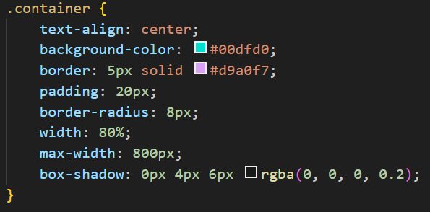
Principais tecnologias:
CSS
Algumas das principais funções do CSS são:
Permitir que os sites sejam responsivos, ou seja, que se adaptem a diversos tamanhos de tela
Facilitar a manutenção do projeto
Permitir a personalização do site
Permitir a eficiência e reutilização de código
Melhorar a acessibilidade

Slide 7

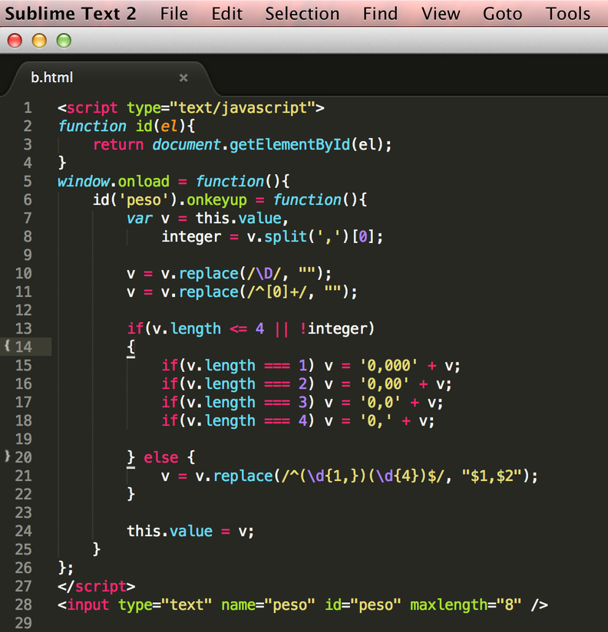
Principais tecnologias:
JavaScript
JavaScript é uma linguagem de programação que permite a você implementar itens complexos em páginas web — toda vez que uma página da web faz mais do que simplesmente mostrar a você informação estática — mostrando conteúdo que se atualiza em um intervalo de tempo, mapas interativos ou gráficos 2D/3D animados, etc. — você pode apostar que o JavaScript provavelmente está envolvido. É a terceira camada do bolo das tecnologias padrões da web, duas das quais (HTML e CSS)

Slide 8
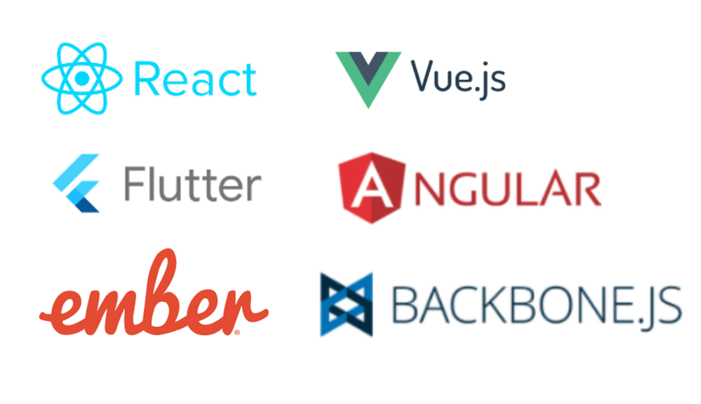
Principais tecnologias:
Frameworks
É uma ferramenta que fornece aos desenvolvedores componentes prontos e funcionalidades pré-escritas para criar aplicações web e móveis. Com eles, é possível:
Criar aplicações de forma mais eficiente
Controlar todas as operações de desenvolvimento web
Oferecer uma experiência de utilizador agradável
Organizar o código
Facilitar a manutenção
Atualizar a interface do usuário quando o estado da aplicação muda

Slide 9



O que é uma API?
API é a sigla para Application Programming Interface, que em português significa Interface de Programação de Aplicações.
Uma API é um conjunto de regras e protocolos que permite a comunicação entre aplicativos de software, permitindo a troca de dados, recursos e funcionalidades.
As APIs podem ser pensadas como um contrato de serviço entre duas aplicações, definindo o que é exigido na requisição e o que será entregue na resposta.

Slide 10

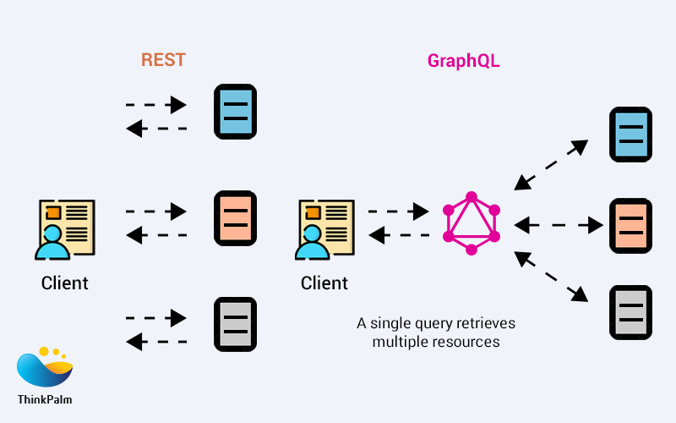
REST
Tipos de API:
As APIs REST se comunicam por meio de solicitações HTTP para executar funções padrão de banco de dados, como criar, ler, atualizar e excluir registros (também conhecidos como CRUD) em um recurso.
Primeiro, definido em 2000 pelo cientista da computação Dr. Roy Fielding em sua dissertação de doutorado, o REST oferece um nível relativamente alto de flexibilidade, escalabilidade e eficiência para desenvolvedores. Por essas razões, as APIs REST se consolidaram como um método comum para conectar componentes e aplicações em uma arquitetura de microsserviços.

Slide 11
GraphQL
Tipos de API:
GraphQL é uma query language para escrevermos nossas APIs. Uma forma para se construir APIs sobre o protocolo HTTP, fornecendo uma sintaxe intuitiva e flexível para descrever os requisitos. O GraphQL, assim como o REST, é uma especificação, uma forma de se buscar os dados do servidor e apresentá-los ao cliente.

Slide 12
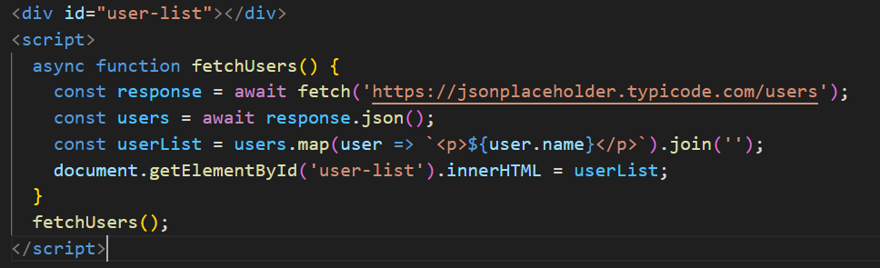
Por que consumir APIs no Fronte-end?
Benefícios:
Integração de dados em tempo real, permitindo aplicações mais dinâmicas.
Reutilização de serviços back-end, reduzindo duplicidade de código e otimizando recursos.
Independência entre camadas de aplicação, promovendo manutenção mais fácil.
Facilidade em implementar funcionalidades como autenticação, dados em tempo real e integrações com terceiros.

Slide 13
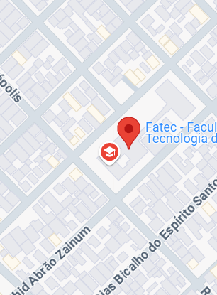
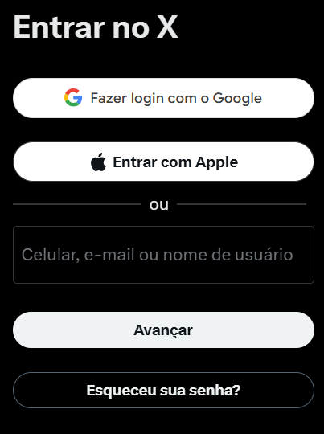
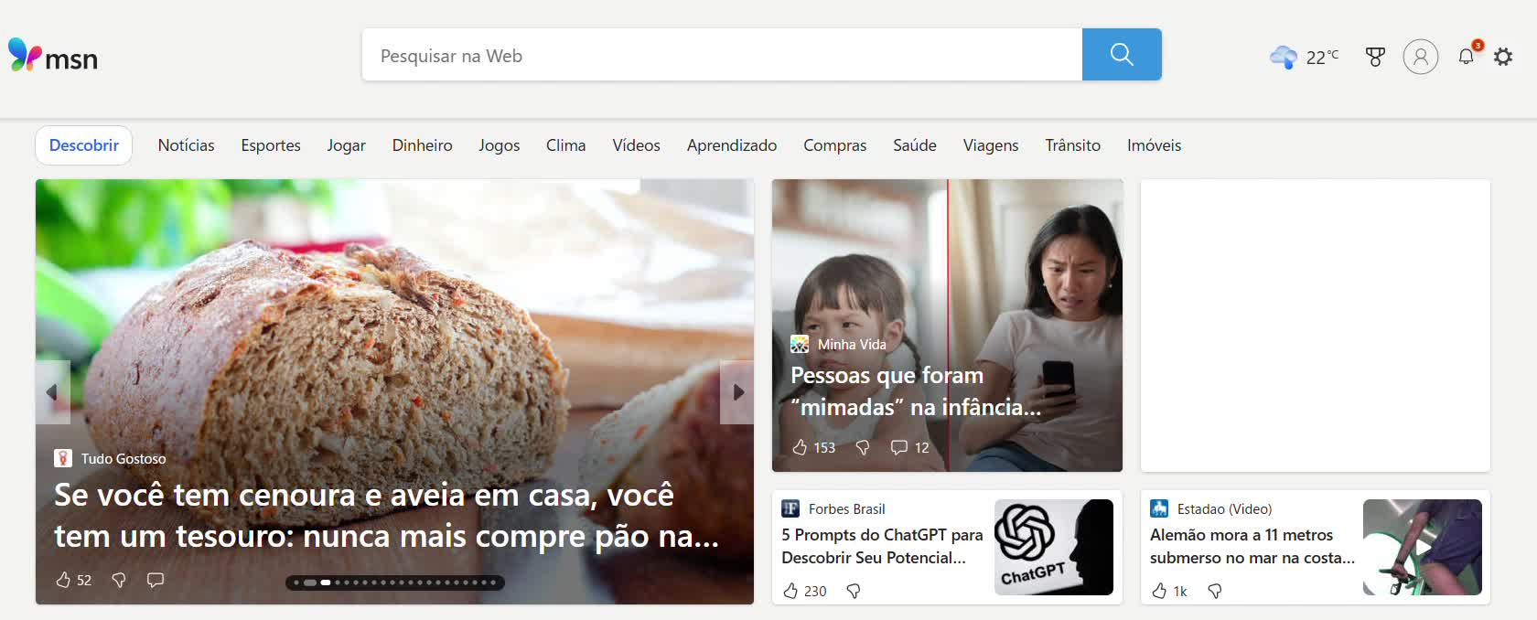
Casos de Uso Comuns:
Consumo de dados de APIs financeiras, meteorológicas ou de notícias.
Exibição de mapas com APIs como Google Maps.
Integração com redes sociais para login ou compartilhamento.

Slide 14
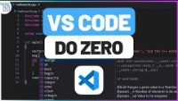
Instalação e Configuração do VSCode

Slide 15
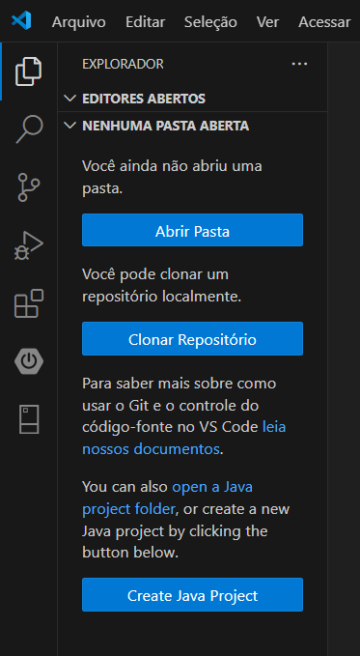
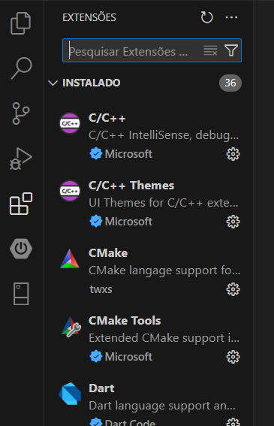
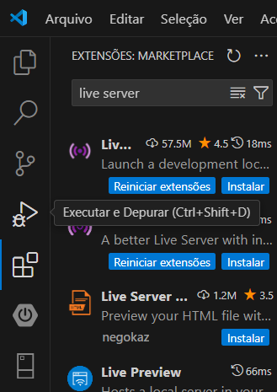
Extensões recomendadas:
Live Server
Após abrir o VSCode, clique em Extensões.
Em Pesquisar Extensões, digite Live Server.
Clique na primeira opção.

Slide 16
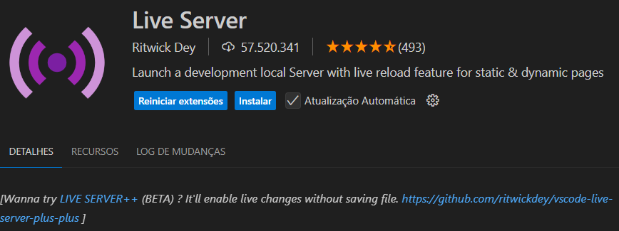
Extensões recomendadas:
Live Server
Clique em Instalar e aguarde a conclusão do processo.
Reinicie o VSCode
PRONTO !!!

Slide 17

Extensões recomendadas:
Live Server
Objetivo: Rodar páginas HTML/CSS/JavaScript localmente com atualização automática.
Como funciona:
Cria um servidor local para servir arquivos estáticos (HTML, CSS, JS).
Atualiza automaticamente o navegador quando você faz alterações no código e salva o arquivo (chamado de "live reload").
Útil para desenvolvimento front-end, permitindo visualizar mudanças instantaneamente.

Slide 18
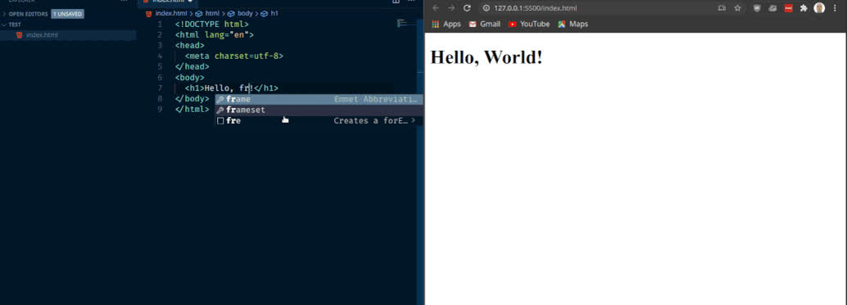
Extensões recomendadas:
Live Server
Casos de uso:
Desenvolvimento de sites ou aplicações web simples.
Pré-visualizar páginas estáticas (HTML/CSS/JS) antes de implantar em um servidor real.
Verificar o design, layout e interatividade de uma página.
Exemplo de funcionamento:
Você edita o código HTML e salva.
O navegador, aberto pelo Live Server, é atualizado automaticamente para refletir as mudanças.

Slide 19
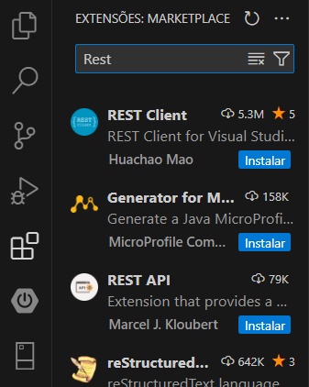
Extensões recomendadas:
REST Client
Após abrir o VSCode, clique em Extensões.
Em Pesquisar Extensões, digite REST Client.
Clique na primeira opção.

Slide 20
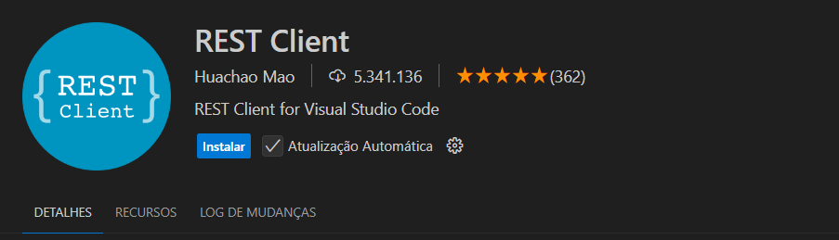
Extensões recomendadas:
REST Client
Clique em Instalar e aguarde a conclusão do processo.
Reinicie o VSCode
PRONTO !!!

Slide 21
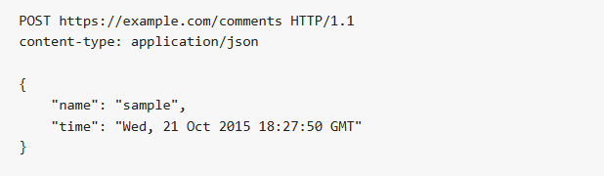
Extensões recomendadas:
REST Client
REST Client
Objetivo: Testar APIs diretamente no VSCode.
Como funciona:
Permite enviar requisições HTTP (GET, POST, PUT, DELETE, etc.) diretamente de dentro do VSCode.
Exibe as respostas das APIs, incluindo cabeçalhos, códigos de status e o corpo da resposta.
Sem precisar de ferramentas externas como Postman ou Insomnia, você pode criar, salvar e organizar suas requisições.

Slide 22
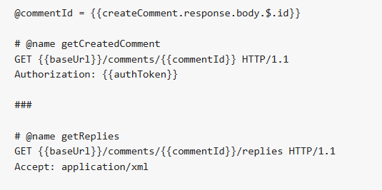
Extensões recomendadas:
REST Client
Casos de uso:
Testar endpoints de APIs REST.
Verificar se uma API está funcionando corretamente.
Automatizar ou organizar testes de APIs enquanto desenvolve back-ends.
Exemplo de funcionamento:
Você escreve uma requisição HTTP em um arquivo .http ou .rest no VSCode:
GET https://api.example.com/users
Executa a requisição diretamente no VSCode e visualiza a resposta no painel lateral.

Slide 23
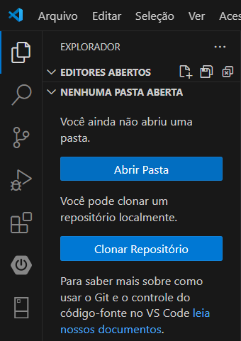
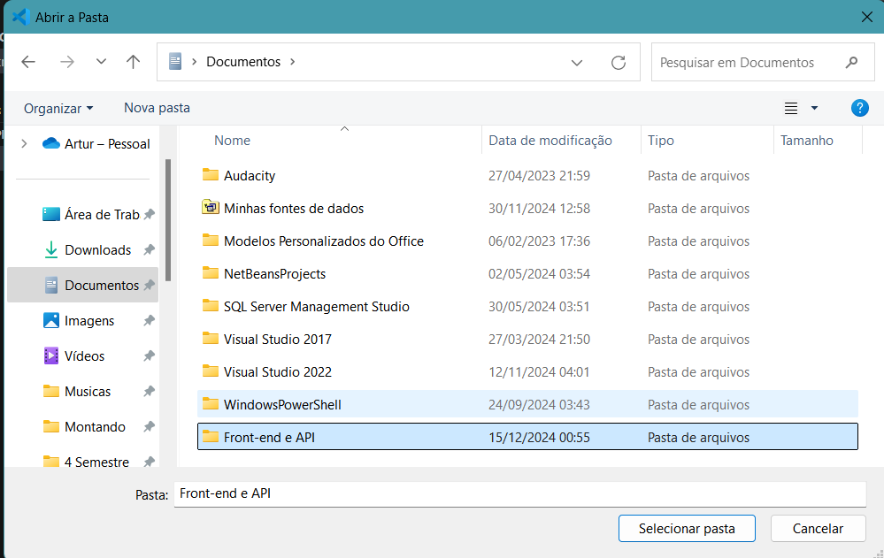
Criando um Projeto Básico
Crie ou selecione a pasta para o projeto.
Após abrir o VSCode, clique em Extensões.

Slide 24
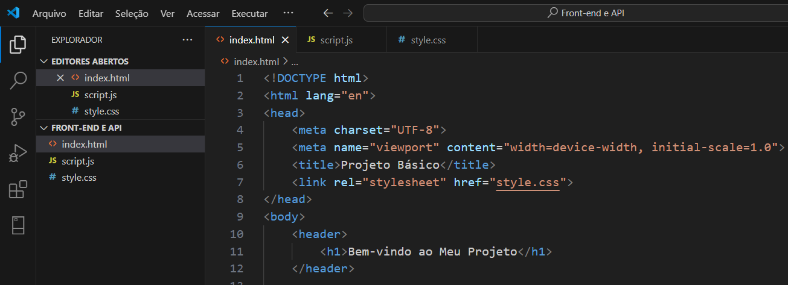
Criando um Projeto Básico
Caso você ja tenha o projeto ele será aberto e terá os arquivos basicos index.html (arquivo principal que contém a estrutura do site), style.css (arquivo de estilos que define a aparência da página) e script.js(arquivo de lógica que controla a interação e o comportamento da página).

Slide 25
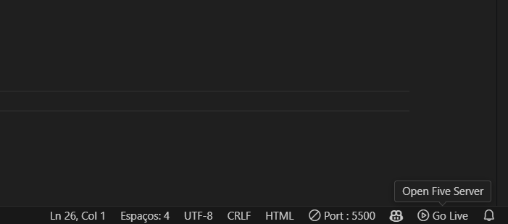
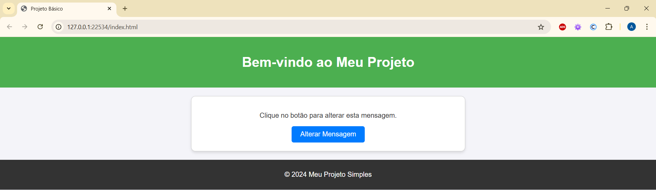
Criando um Projeto Básico
Utilizando o Live Server que fica no canto inferior direito da pagina para rodar o projeto.
Conseguimos abrir a código do projeto criado no navegador.

Slide 26
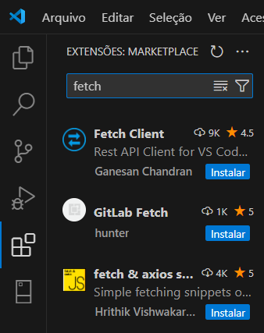
Requisições com Fetch API
Após abrir o VSCode, clique em Extensões.
Em Pesquisar Extensões, digite Fetch API
Clique na primeira opção.

Slide 27
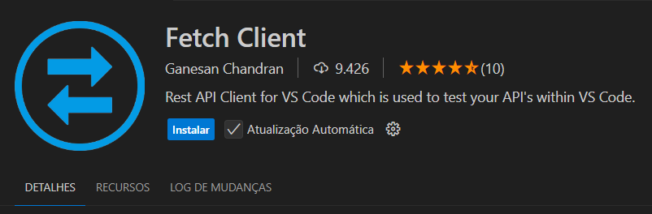
Requisições com Fetch API
Clique em Instalar e aguarde a conclusão do processo.
Reinicie o VSCode
PRONTO !!!

Slide 28
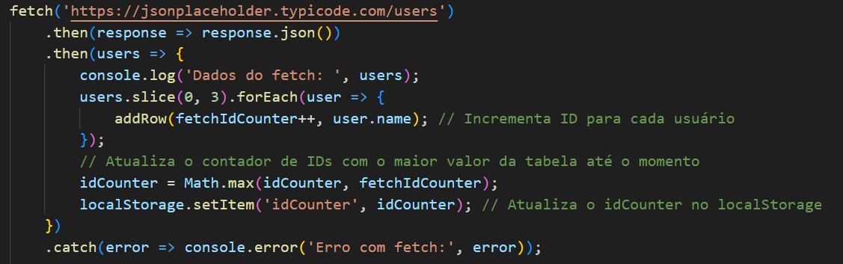
Requisições com Fetch API
Exemplo de código:
Requisição de 3 nomes de um placeholder publico para a criação da tabela do projeto.

Slide 29
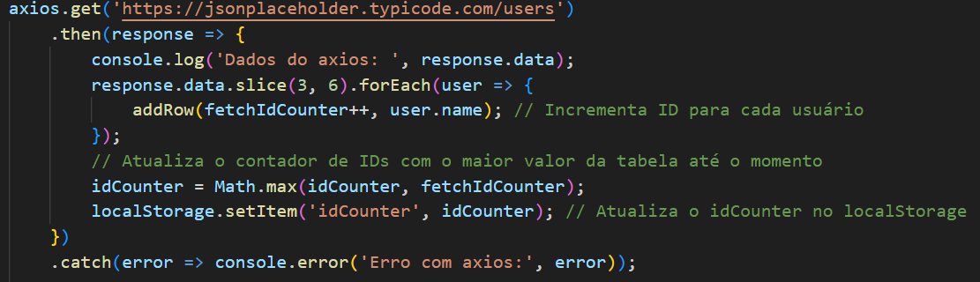
Requisições com Axios
Exemplo de código:
Requisição de mais 3 nomes de um placeholder publico para a criação da tabela do projeto.

Slide 30
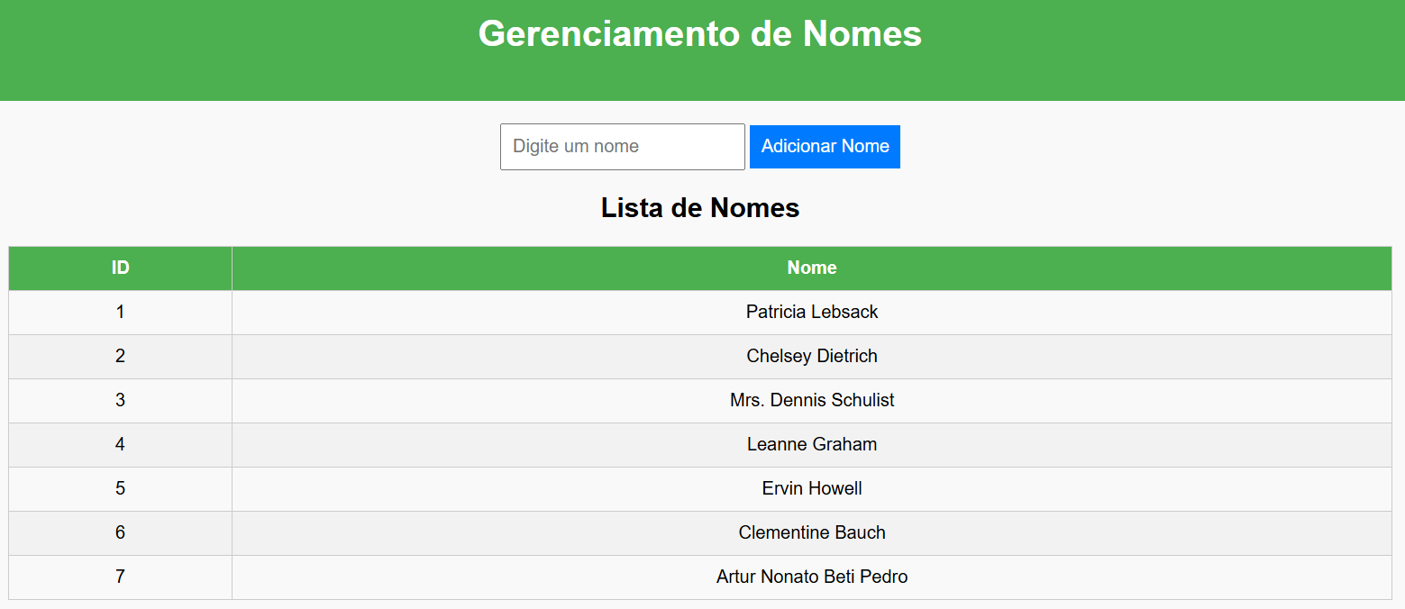
Aplicação:
Na pratica o projeto exibe três nomes de uma API pública buscada via Fetch, três nomes buscado via Axios e oferece a possibilidade de inserir direramente (como o nome com ID 7 inserido diretamente pelo navegador.

Slide 31
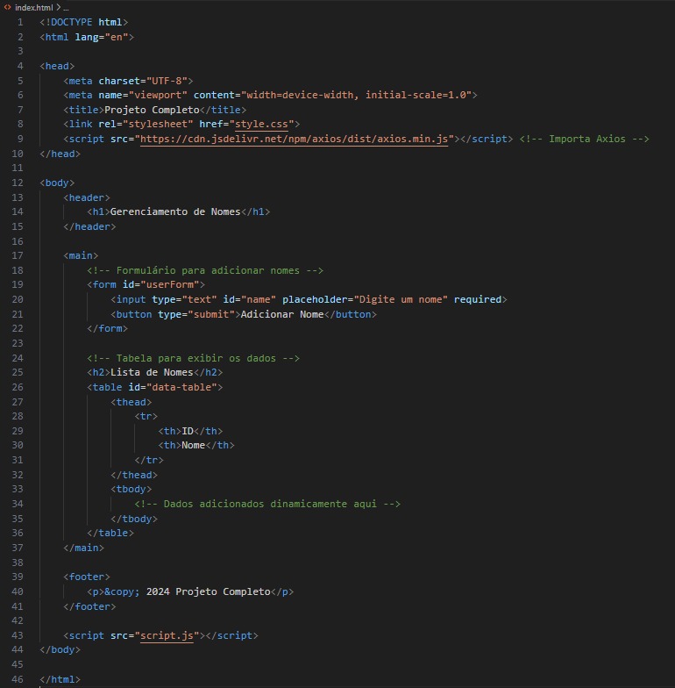
HTML:

Slide 32
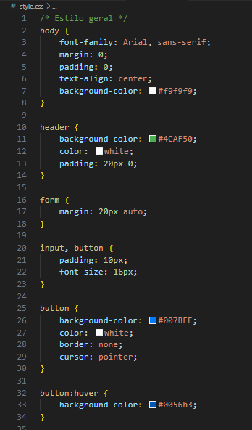
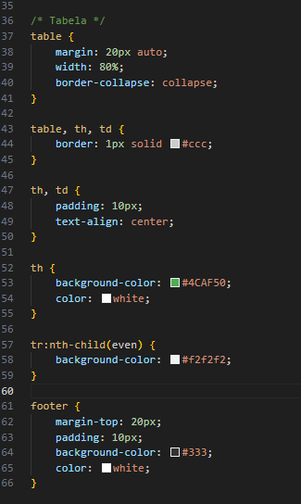
CSS:

Slide 33
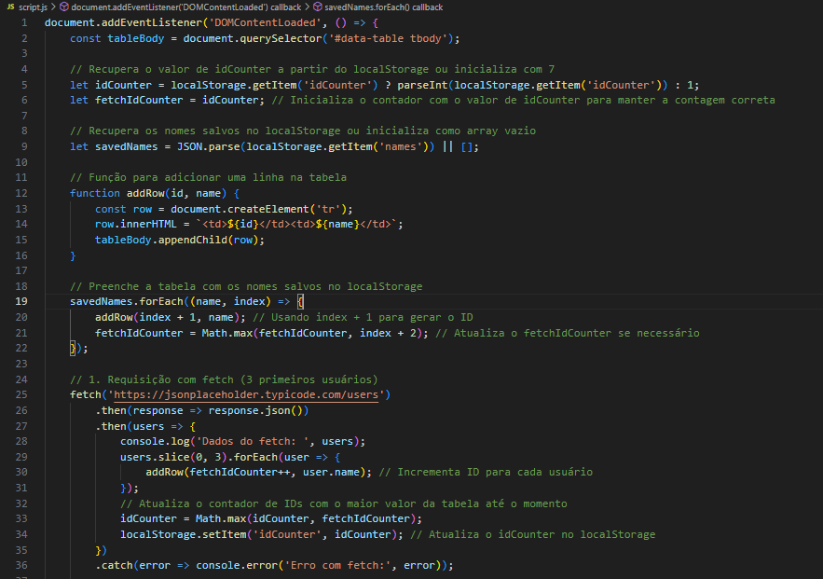
JavaScript:

Slide 34
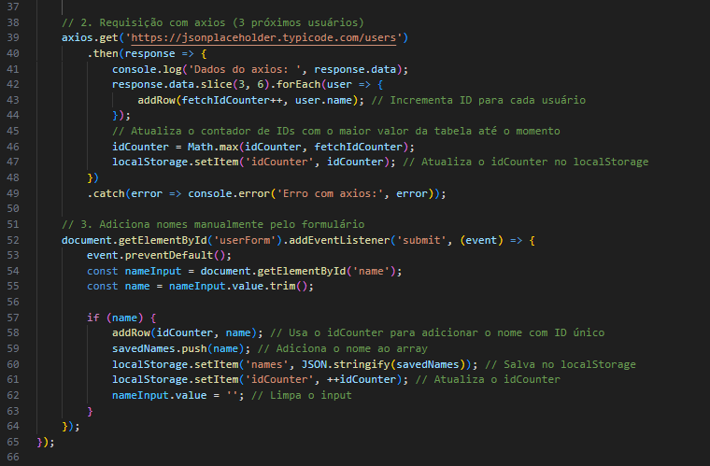
JavaScript:

Slide 35
Obrigado!!

Slide 36
Link para o projeto no GitHub:
https://github.com/anonatopedro/Fronte-end-e-consumo-de-APIs
Referencias bibliograficas:
ALMEIDA, Roberto. Como consumir APIs com JavaScript. Disponível em: https://www.robertoalmeida.com.br/consumindo-apis-com-javascript. Acesso em: 16 dez. 2024.
COSTA, Lucas Silva. Consumo de APIs Restful com JavaScript. Rio de Janeiro: Editora WebTech, 2019.
FERREIRA, Mariana Alves; PEREIRA, Carlos Eduardo. O uso de APIs no desenvolvimento Front-End. Revista Brasileira de Desenvolvimento de Software, v. 10, n. 2, p. 45-59, 2021. DOI: 10.1007/rbds.2021.02.
SILVA, Andre Luiz. Arquitetura de Software e o Consumo de APIs Restful. 1. ed. Curitiba: Editora Programação, 2021.
SOUZA, João Pedro. Desenvolvimento Front-End com HTML, CSS e JavaScript. 3. ed. São Paulo: Editora DevPress, 2020.
W3C. Introduction to APIs. Disponível em: https://www.w3.org/standards/webdesign/apiprinciples. Acesso em: 16 dez. 2024.

